Slide 1
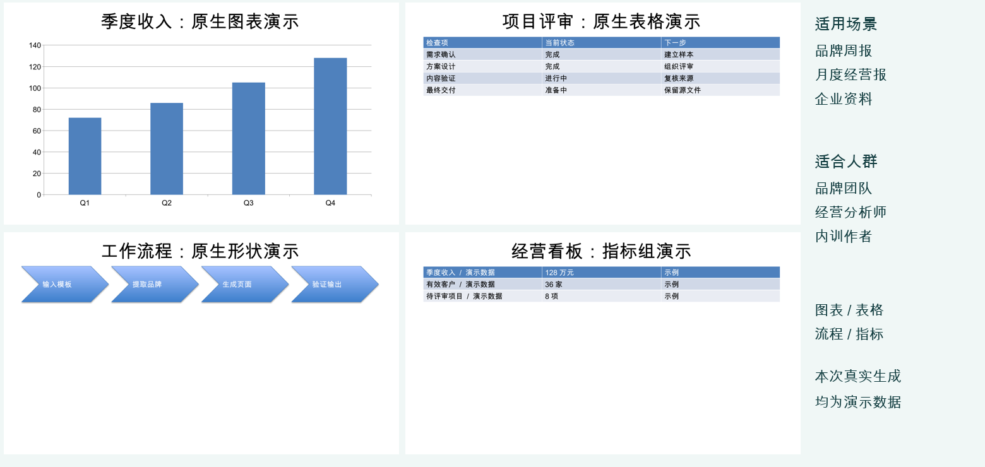
BrandDocs：先看本次真实作品

Slide 2
特色与边界：这张表就是功能实作
能力 / 边界 | 具体对象与动作
重点① 品牌Profile | 模板→extract→规则复用
重点② 内容样式分离 | 内容JSON不指定字体颜色
原生表格与图表 | 本页即官方生成器原生Table
模板shell保存 | 提取时保留原始模板字节
视觉QA与学习 | 生成、渲染、反馈refine
边界① | 质量依赖模板结构
边界② | 复合block常分拆成多页

Slide 3
交付与编辑：逐字段验证
字段 | 支持程度 / 实际验证
输入格式 | PPTX模板 / 内容JSON
输出格式 | PPTX / PNG / Profile
原生文字 | 支持；标题与表格文字已实测
原生形状 | 支持；样片流程形状已实测
图表 / 数据 | 支持；样片已验，本稿无图表
图片 | 支持；首页作品集是图片
母版 / 品牌 | 支持；本次从原创样本提取
修改方式 | 改内容JSON→重新生成
运行依赖 | Python / LibreOffice
本次实际产物 | 3页PPTX：原生标题、表格与图片
优先 / 换路线 | 品牌批量复用 / 自由复合排版

